Slide 1
Структурное подразделение детский сад «Солнышко» ГБОУ СОШ № 9 г. Кинеля Самарской области
Проект
«По дорогам сказок»
(в первой младшей группе № 7).
Выполнила
воспитатель
Терешева Е. В.
2020 г

Slide 2
Проект «По дорогам сказок» (в первой младшей группе № 7).
Тип проекта: познавательно-творческий.
Вид проекта: групповой.
Продолжительность: краткосрочный (1неделя)
Формы работы: познавательная, игровая, продуктивная, работа с родителями.
Дата проведения: с 16 ноября по 20 ноября 2020 года
Место проведения: ГБОУСОШ № 9 С/П детский сад « Солнышко»
Участники проекта: педагоги, дети, родители.

Slide 3
Актуальность проблемы:
В нашем 21 веке, когда происходит духовное обнищание, сказка, как и другие ценности нашей культуры, теряет своё наивысшее предназначение. В большей части этому помогают современные печатные издания и создание детских мультфильмов, которые искажают первоначальный замысел сказки, а также превращают сказочное действие из поучительного в развлекательное. Поэтому наш проект «По дорогам сказок» очень актуален. Русские народные сказки преподносят нашим детям поэтический образ сказочных героев, в тоже время они оставляют простор детскому воображению.

Slide 4
Постановка проблемы :
Дети знают мало русских народных сказок.
Цель проекта:
:Развитие интереса к сказкам, создание условий для активного использования сказок в деятельности детей, вовлечение детей в активную речевую работу.

Slide 5
Задачи проекта:
Познакомить детей с русскими народными сказками;
Привлечь детей к совместной театрализованной деятельности;
Развивать речь, воображение, мышление;
Повысить педагогическую компетентность родителей в воспитании детей младшего дошкольного возраста через устное народное творчество.

Slide 6
Этапы реализации проекта
Подготовительный этап
• Изучение литературы по теме.
• Консультация для родителей .
• Подбор наглядно-дидактических пособий.
• Пополнение книжного уголка.

Slide 7
Основной этап.
Работа с родителями:
Знакомство родителей с информацией о значении влияния сказки на ребенка.
Консультация "Значение сказок в жизни ребенка"
Подбор мультфильмов на тему «Русские народные сказки»
Акция: «Почитай мне сказку на ночь»
Способствование активному участию родителей в проектной деятельности.

Slide 8
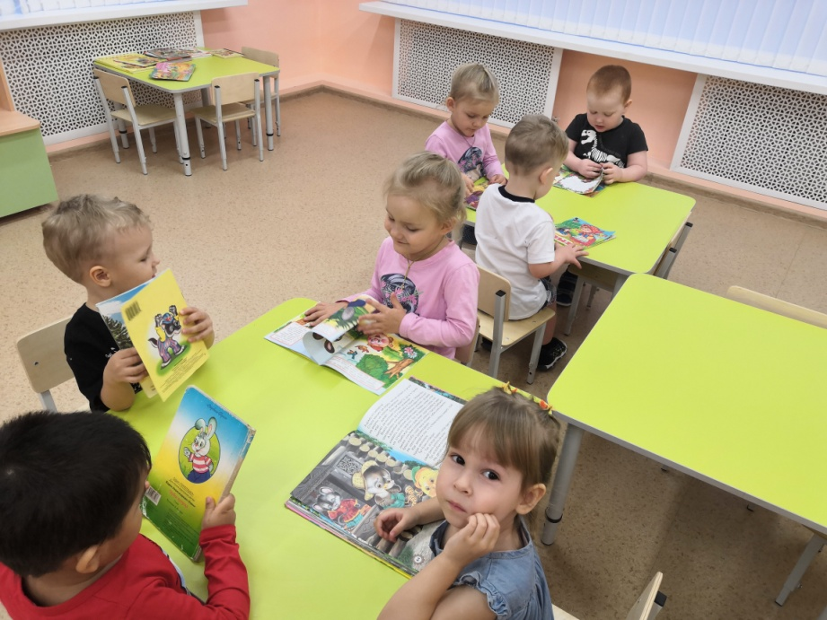
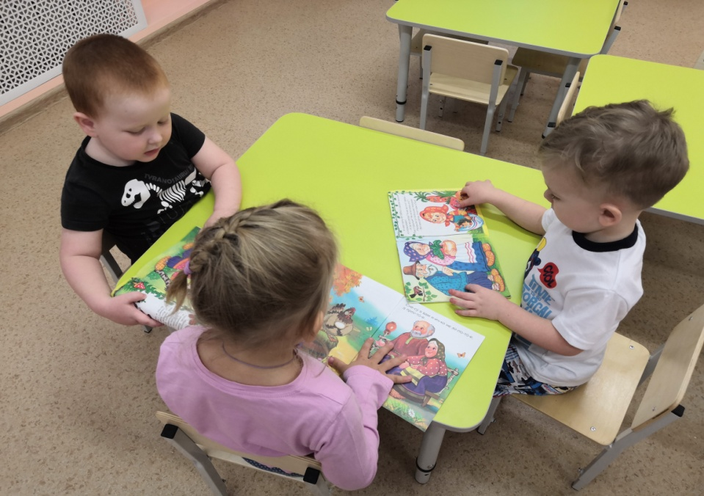
Речевое развитие:
• Чтение, прослушивание (аудиозаписи ) : "Колобок", "Репка", «Курочка Ряба»
• Настольное лото по сказкам «Разложи верно»
• Рассматривание книг и сюжетных картин по сказкам

Slide 9
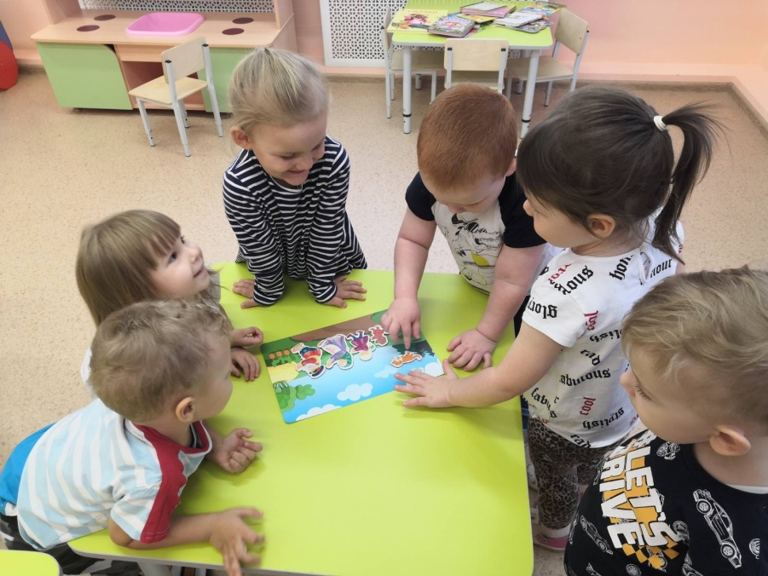
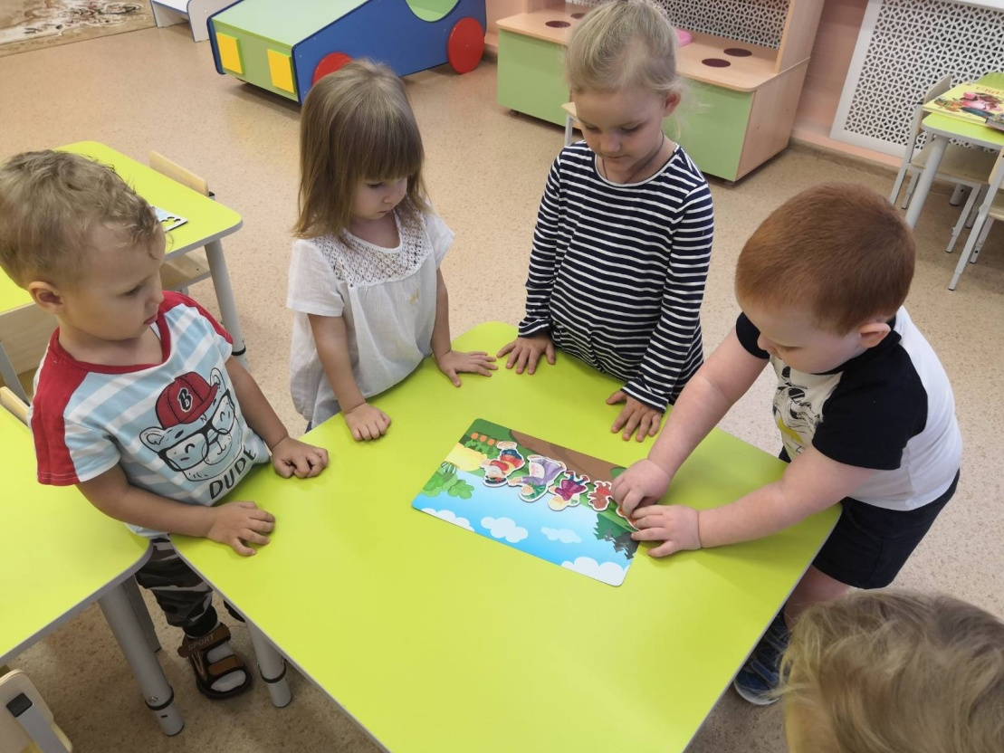

Slide 10
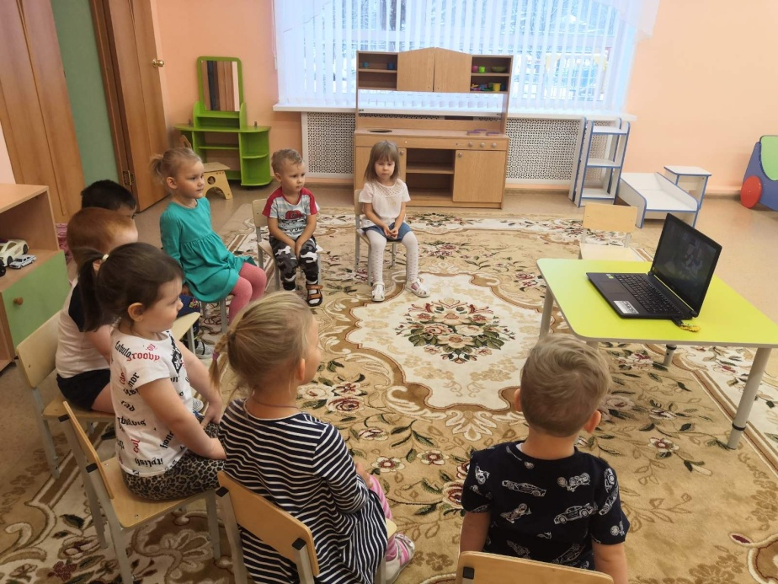
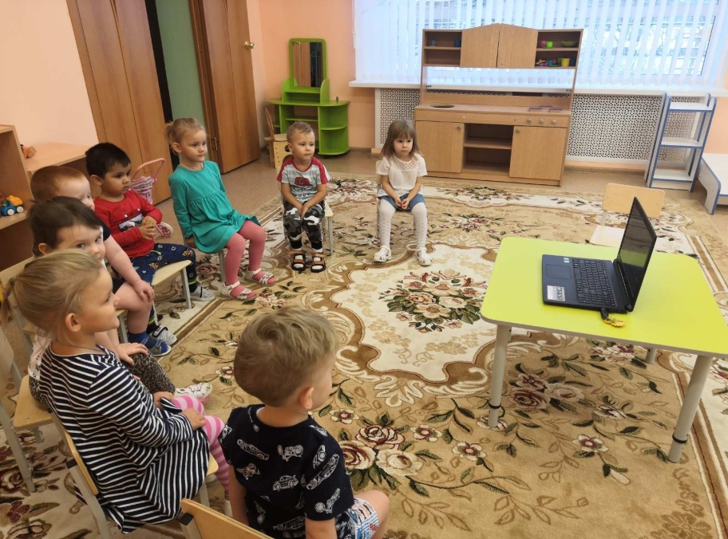
Познавательное развитие:
•»
• Рассказы о животных из сказок
• Дидактическая игра «Репка»
• Просмотр мультфильмов: «Колобок», «Теремок», «Курочка Ряба»

Slide 11
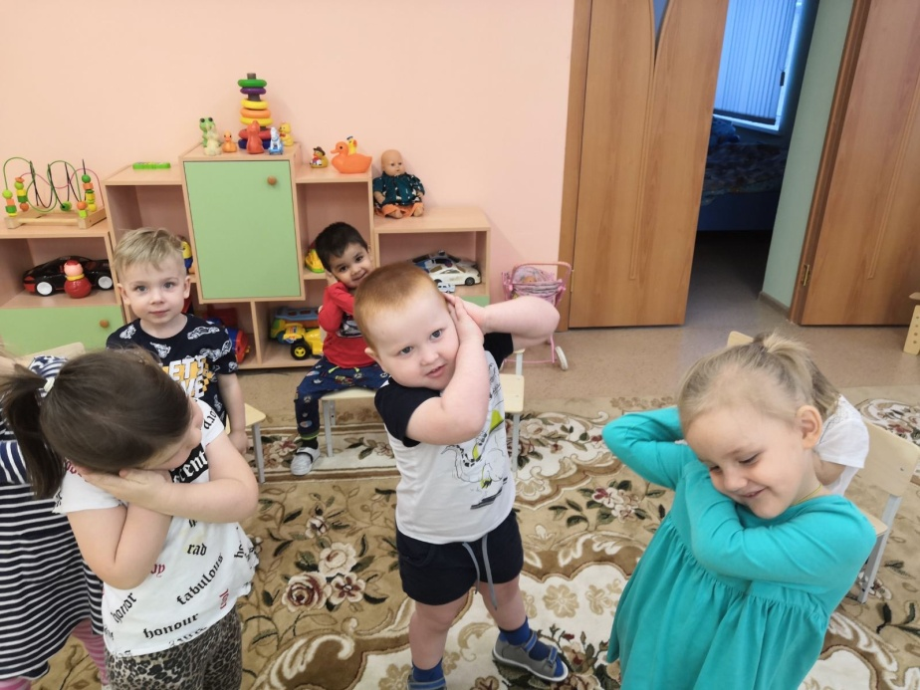
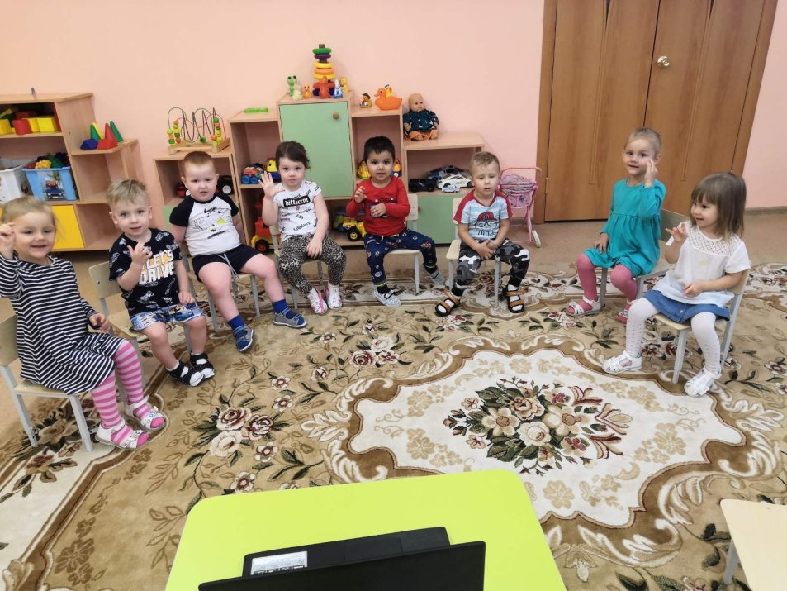
Социально-коммуникативное развитие:
• Пальчиковые игры «Колобок», «Курочка Ряба», «Теремок»
• Инсценировка потешки «Мишка -косолапый»
• Сенсорная игра «Помоги колобку»

Slide 12
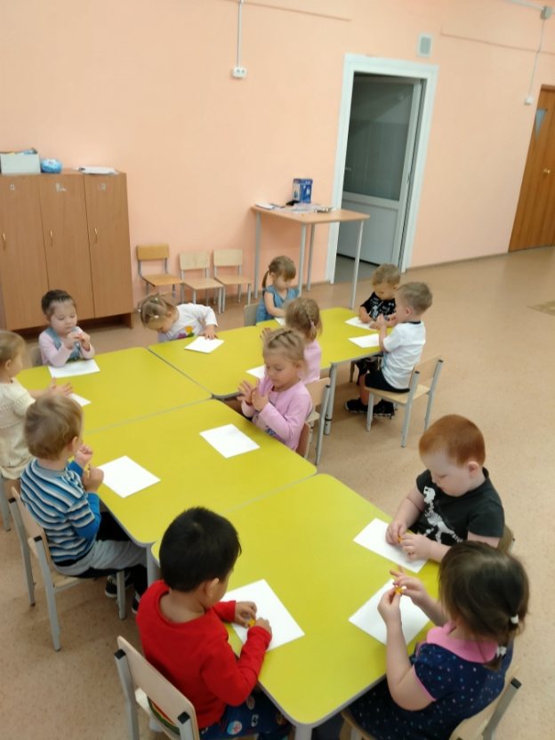
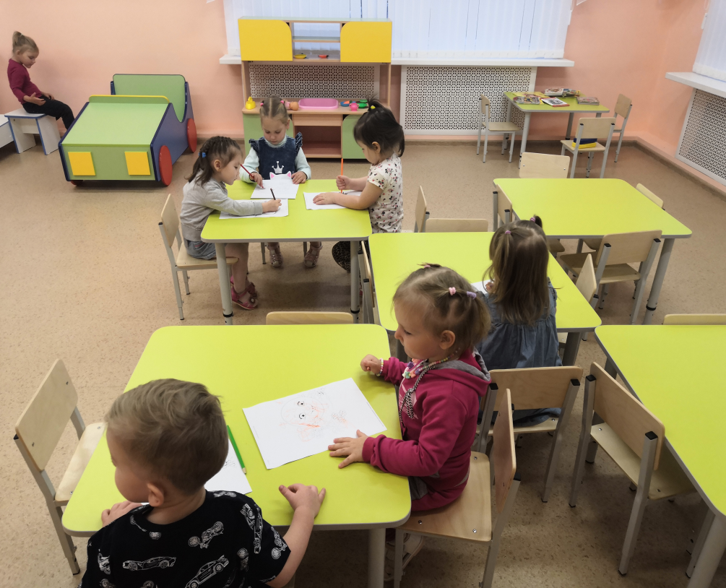
Художественно-эстетическое развитие:
• Лепка «Колобок»
• Раскрашивание раскрасок по сказкам: «Колобок», «Теремок»
• Прослушивание музыкальной композиции «Песенка Колобка»

Slide 13
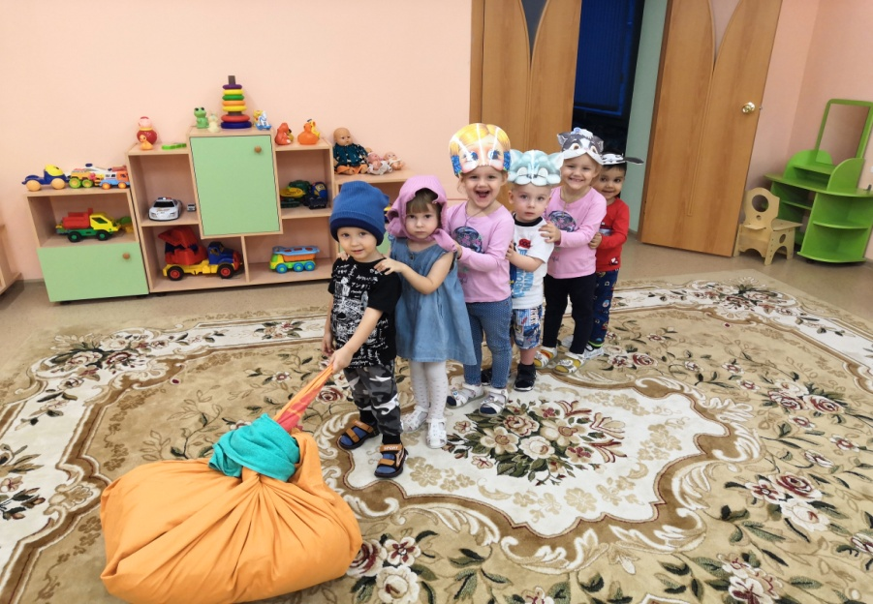
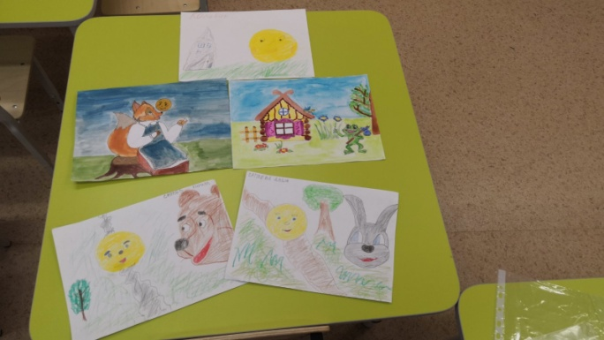
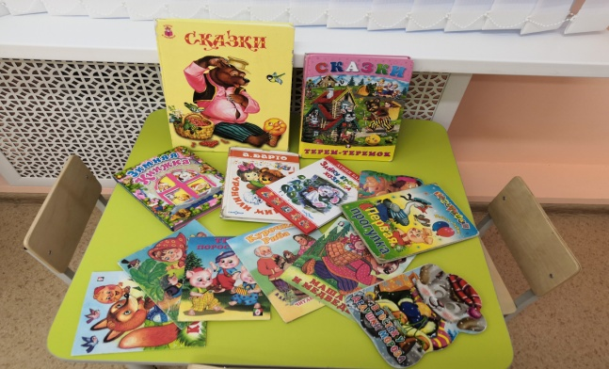
Заключительный этап:
• Выставка работ родителе «Народные сказки и их герои».
• Театрализация русской народной сказки «Репка».
• Книжная выставка «Мои любимы сказки».

Slide 14
Результаты проекта:
В результате реализации проекта, я пришла к выводу, что создание условий для активного использования сказок в деятельности детей, способствует развитию связной речи детей, обогащению активного словарного запаса, развитию грамматического строя речи, правильного звукопроизношения. А также развитию творческих способностей детей, способствует формированию любви к прекрасному, к своему народу, его обычаям, традициям, богатству языка.

Slide 15
СПАСИБО ЗА ВНИМАНИЕ

